Slide 1
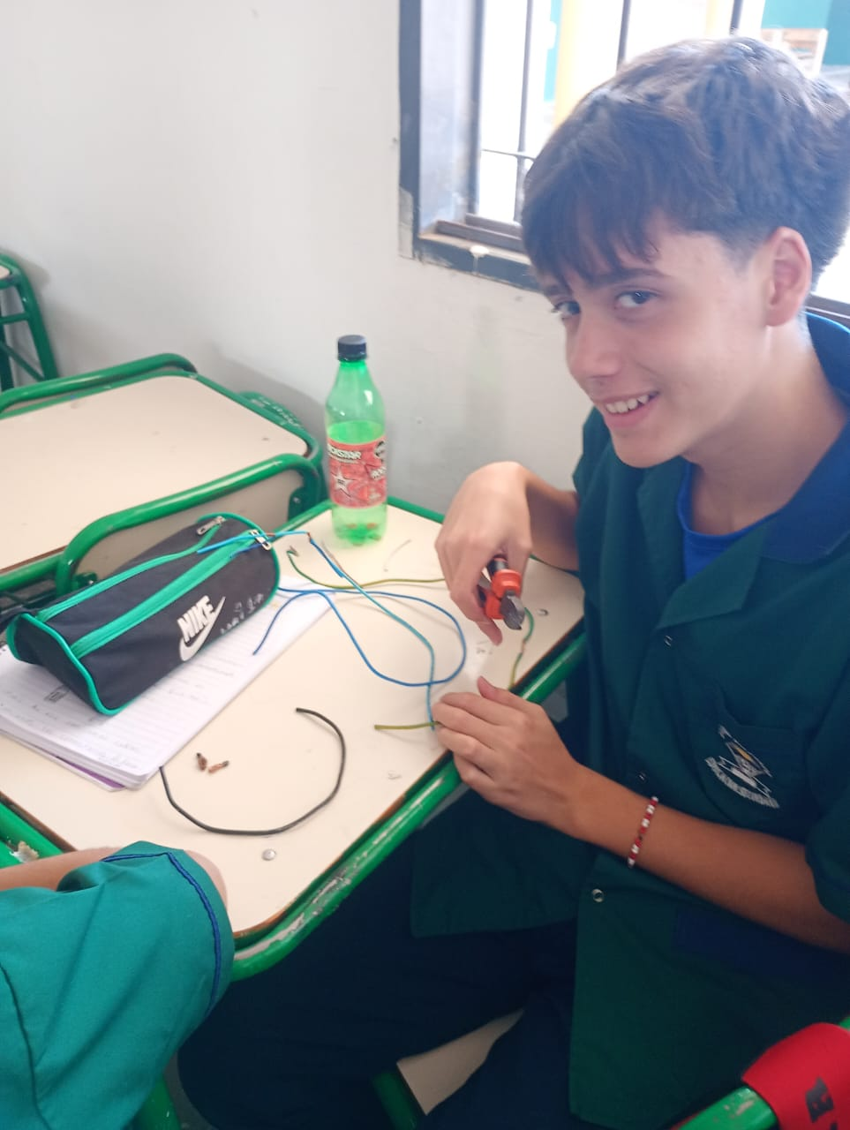
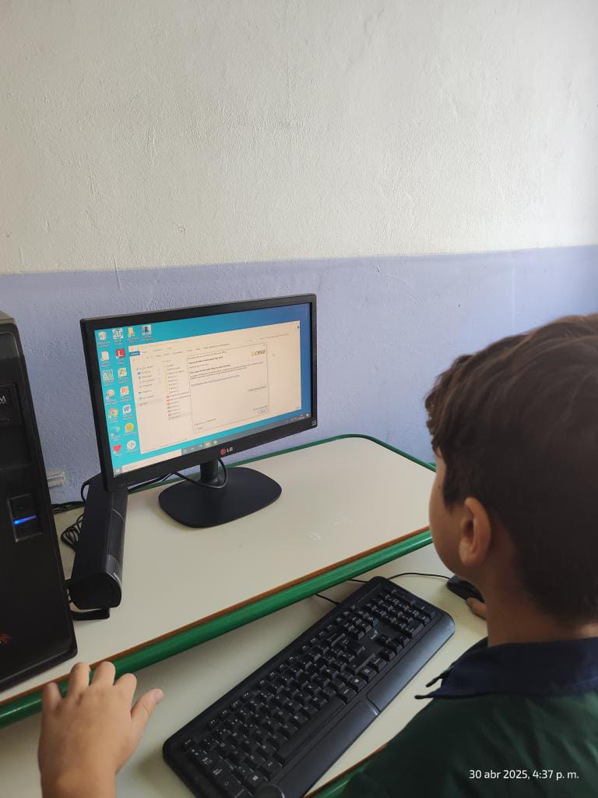
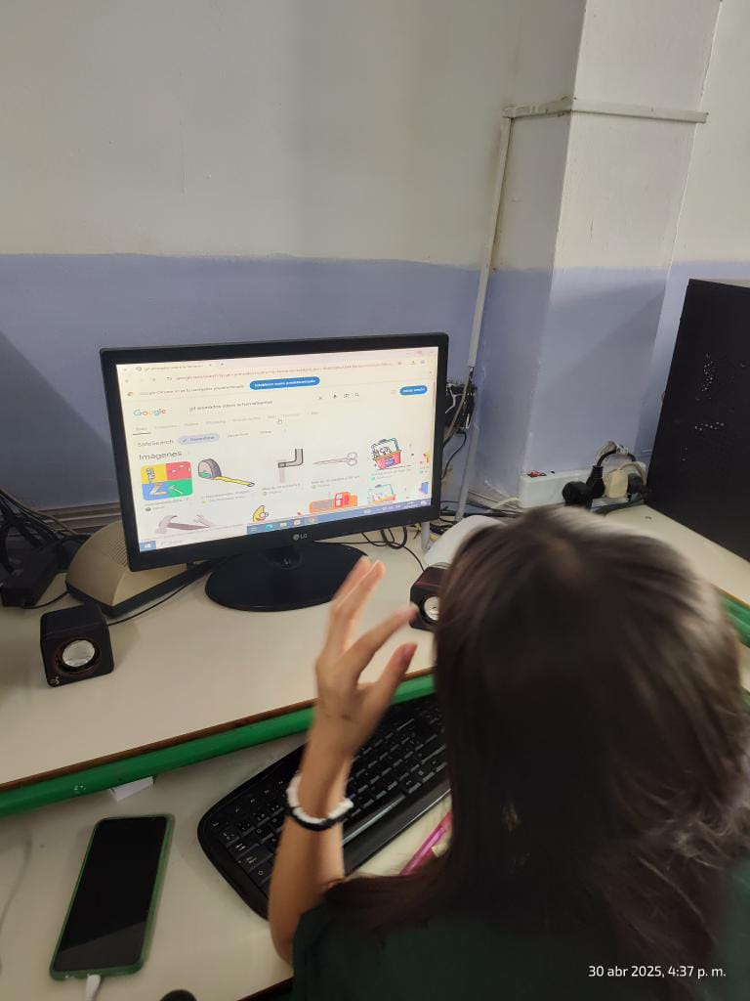
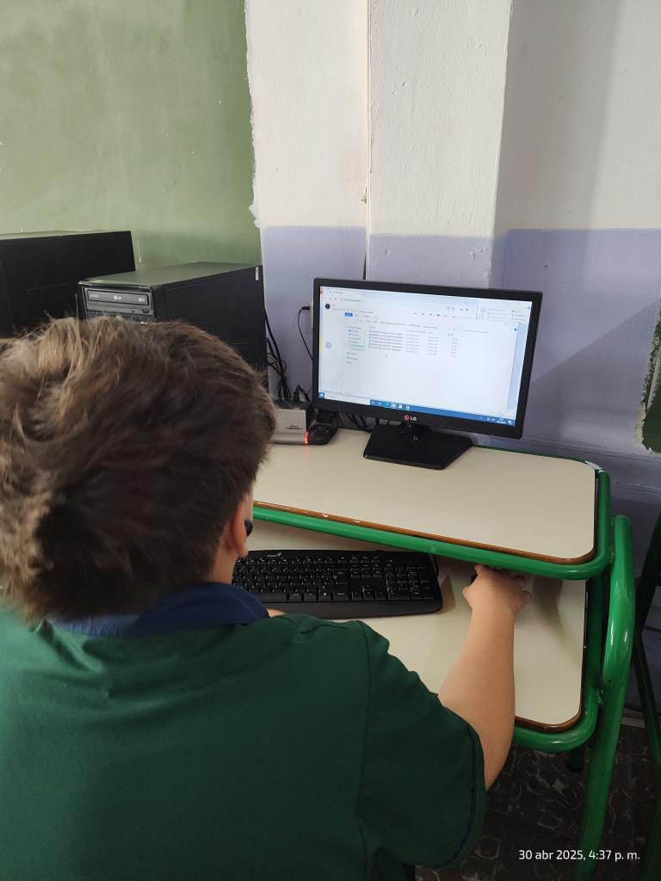
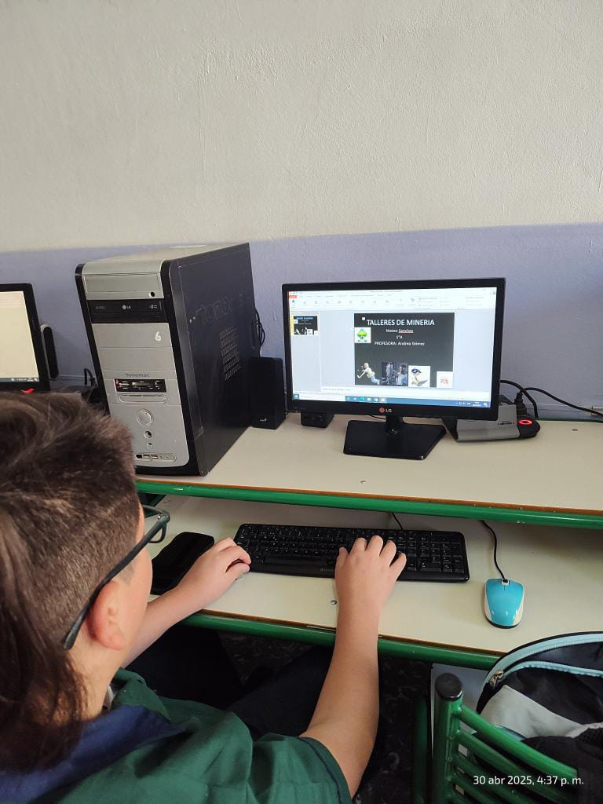
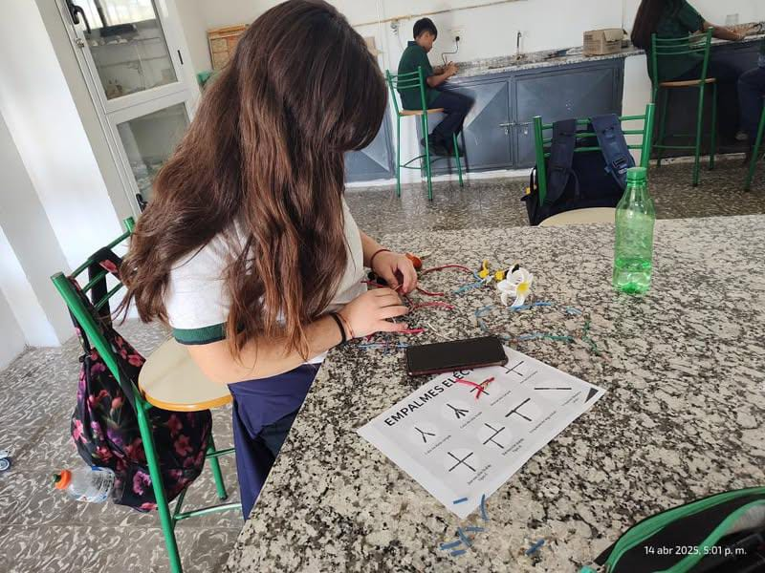
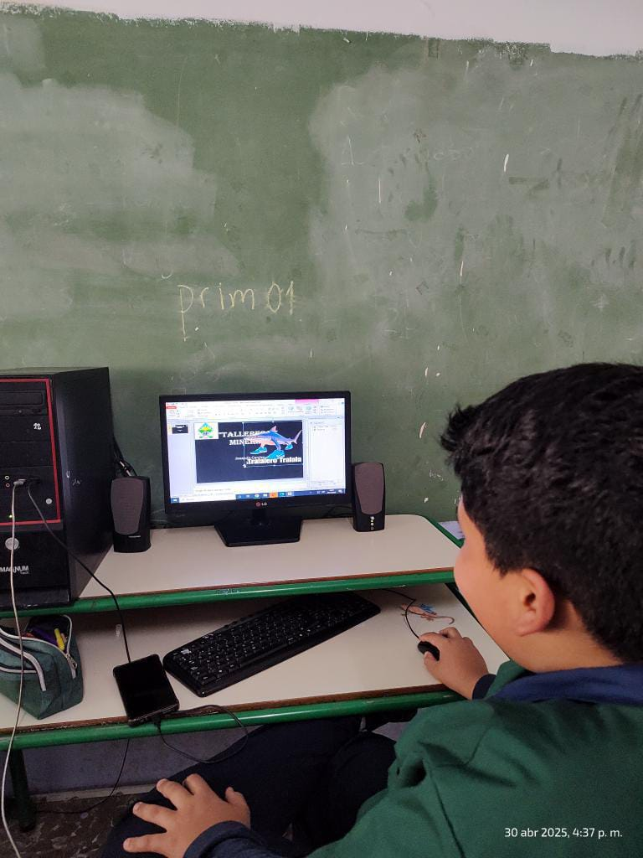
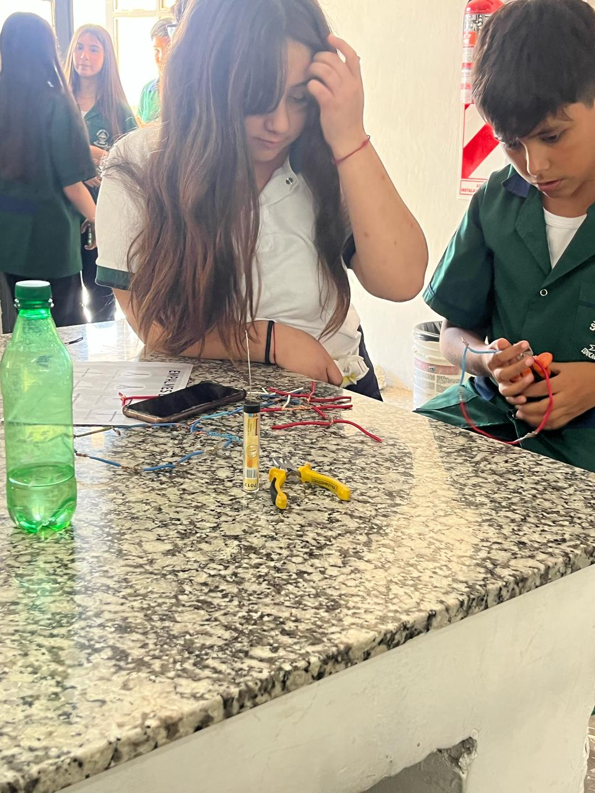
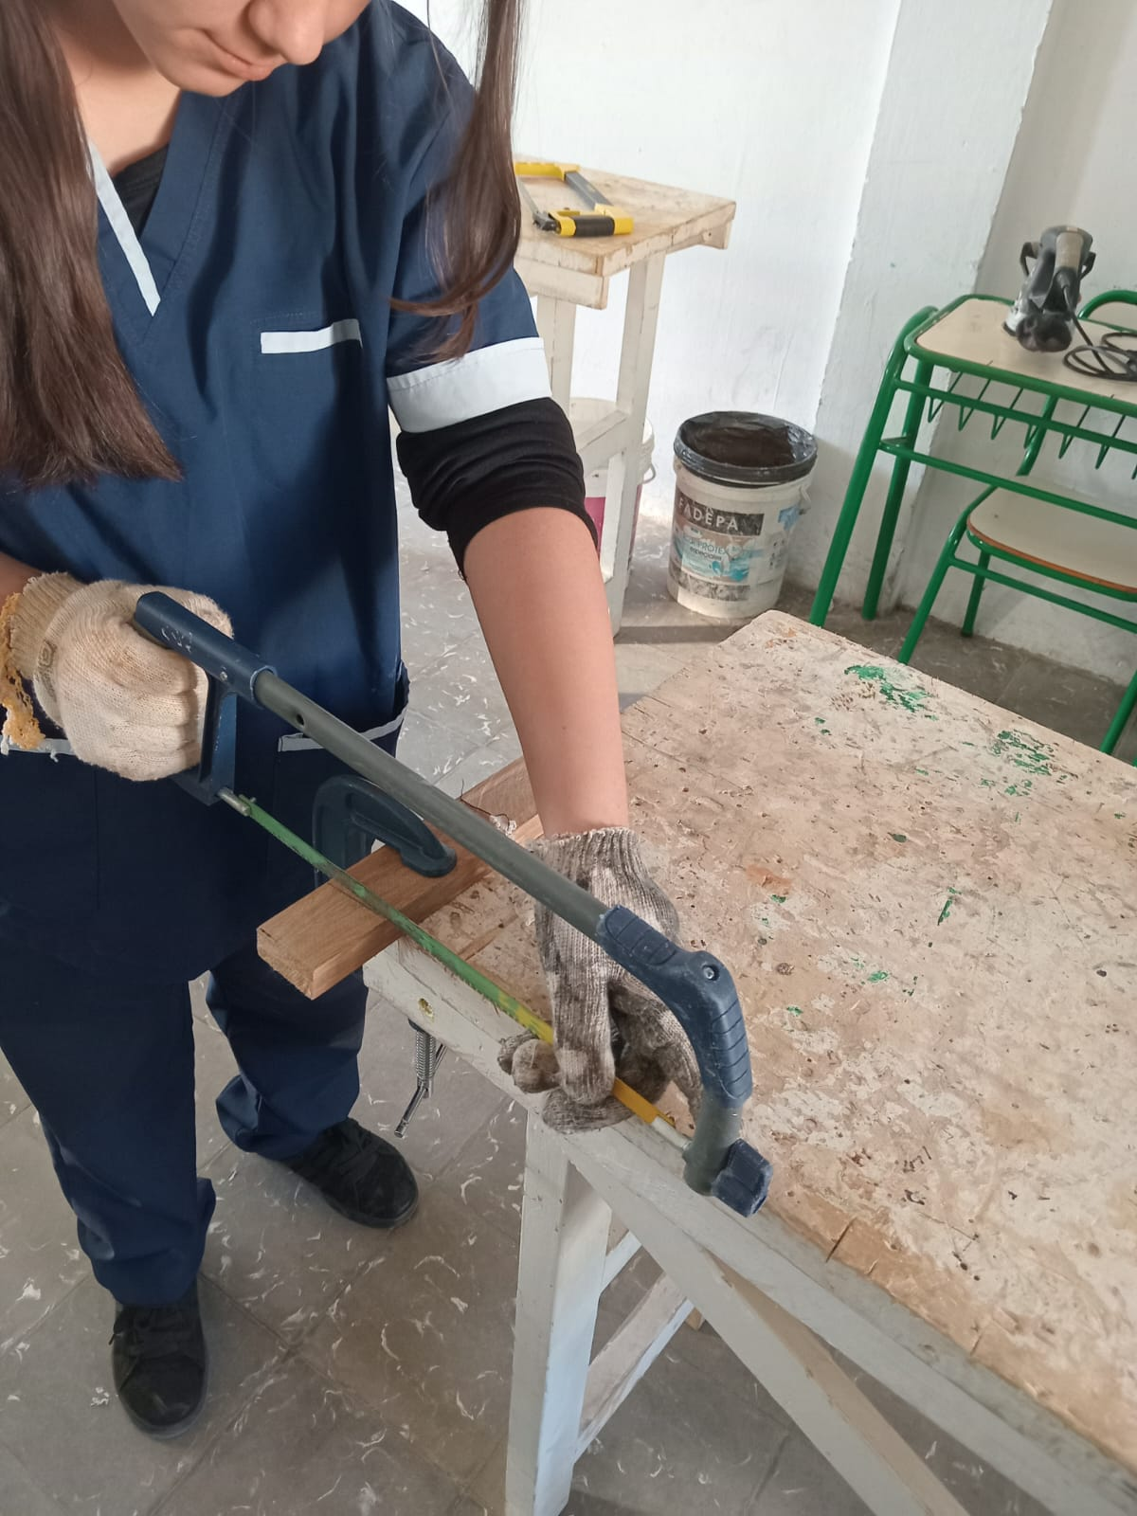
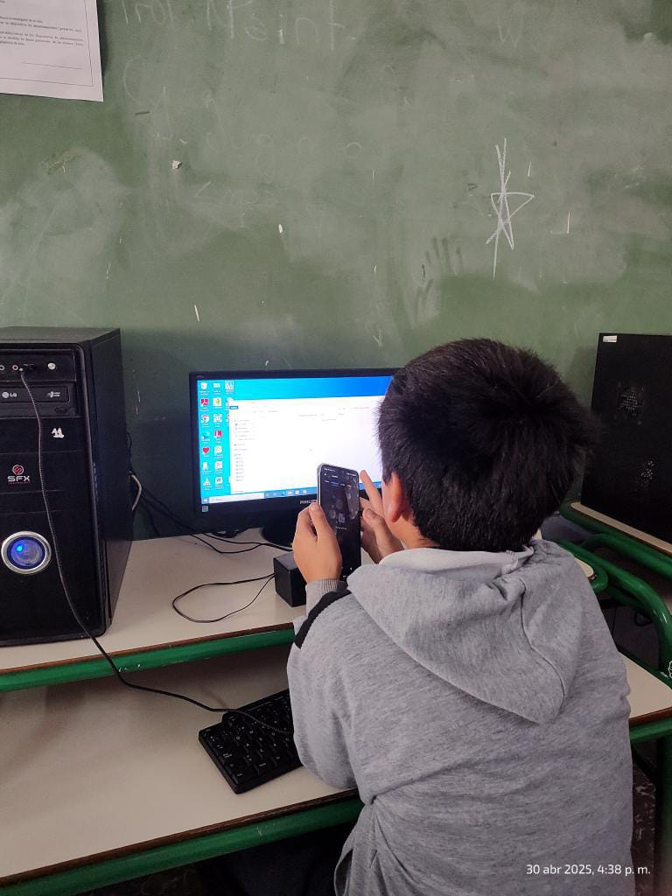
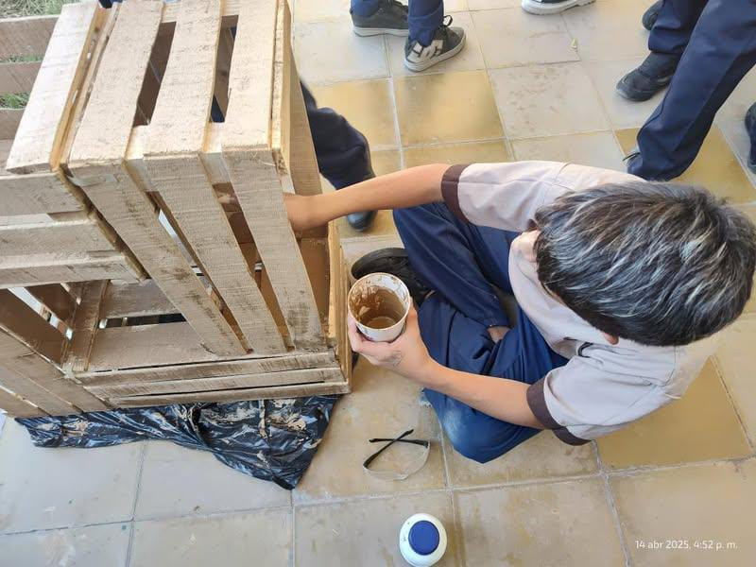
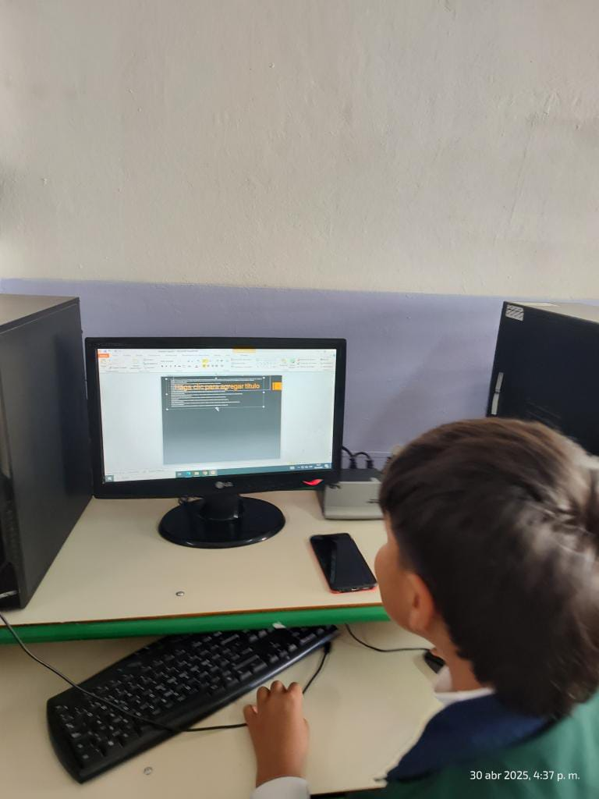
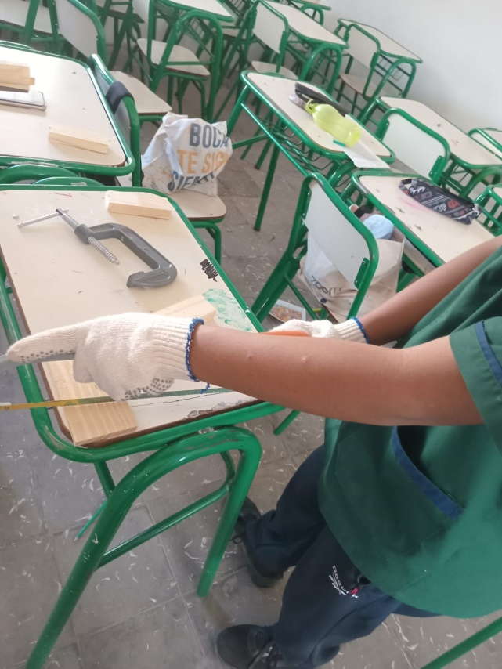

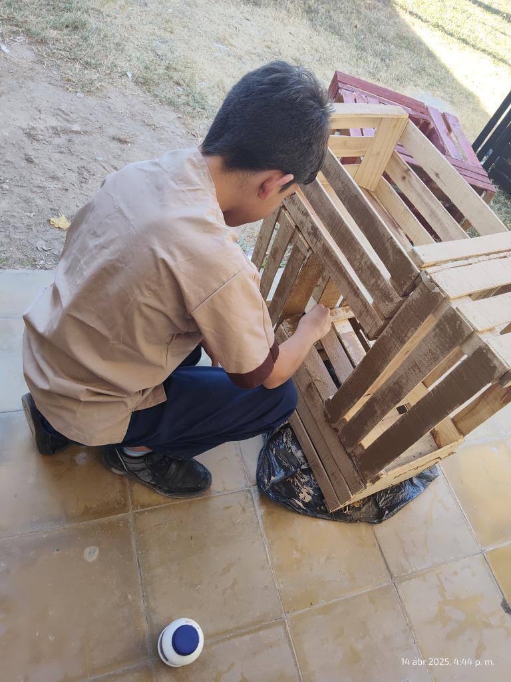
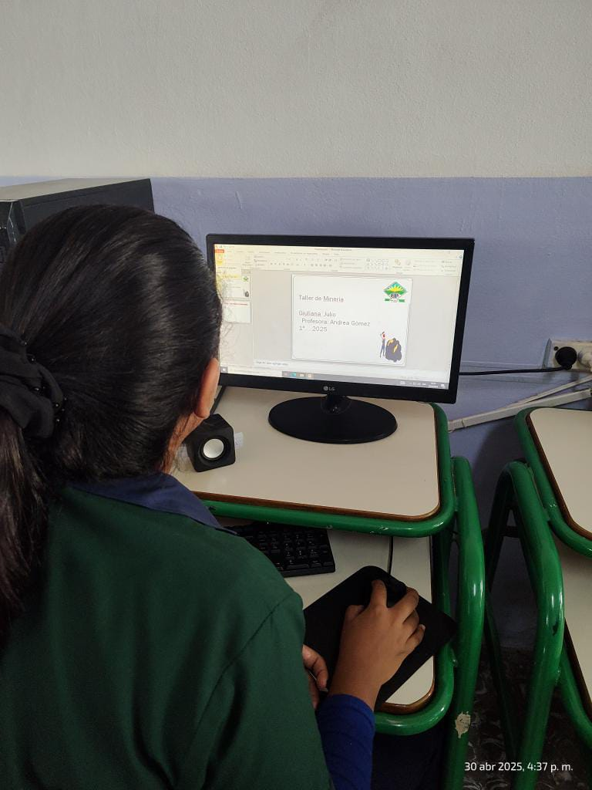
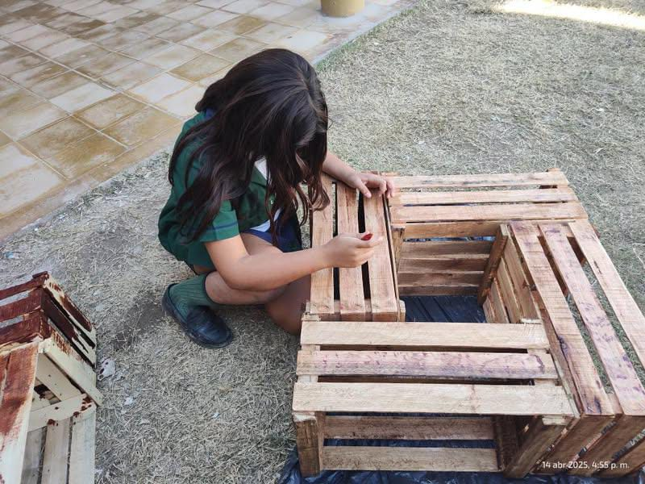
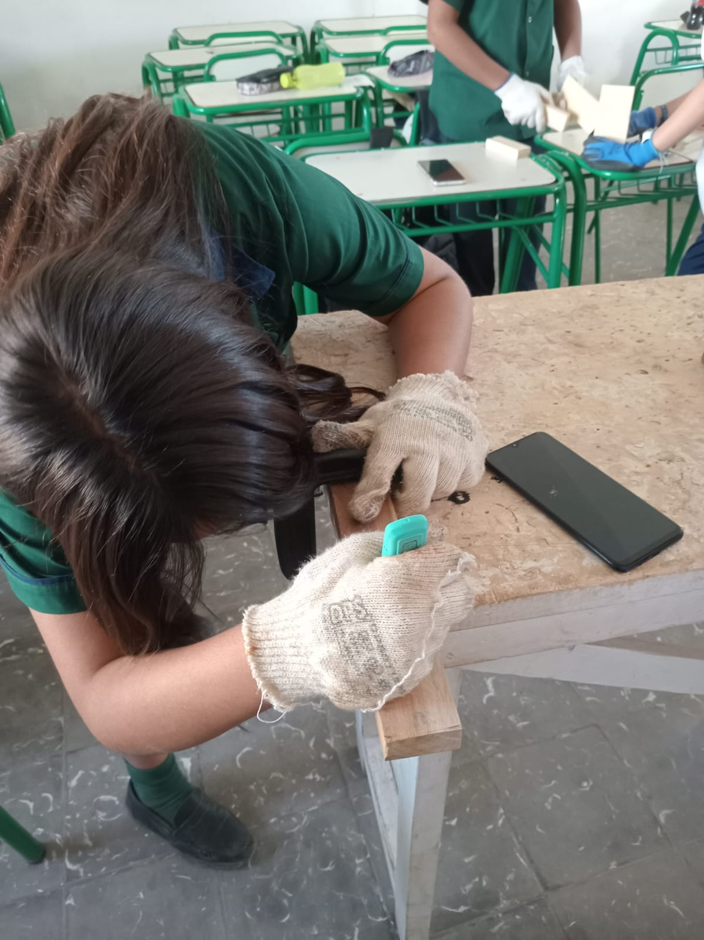
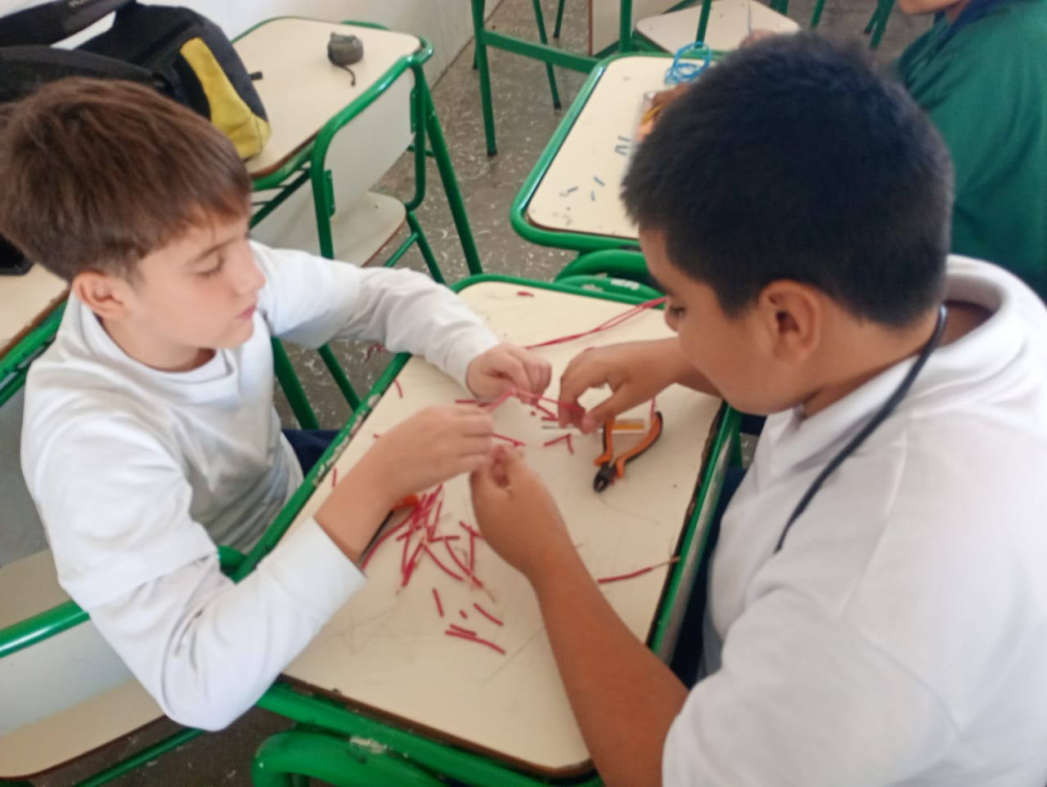

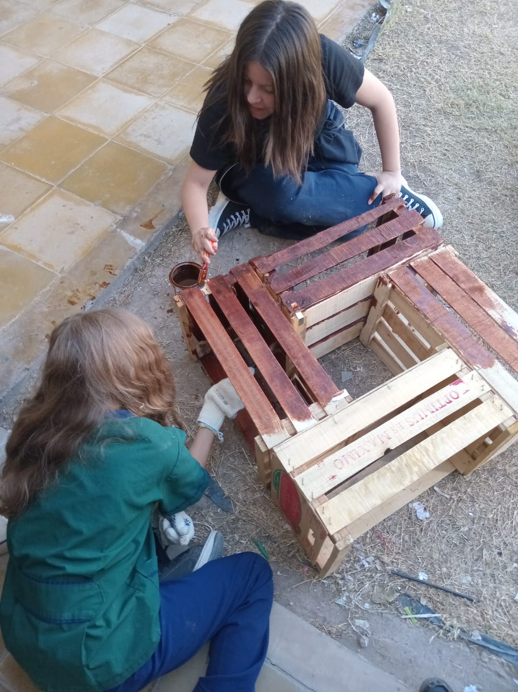
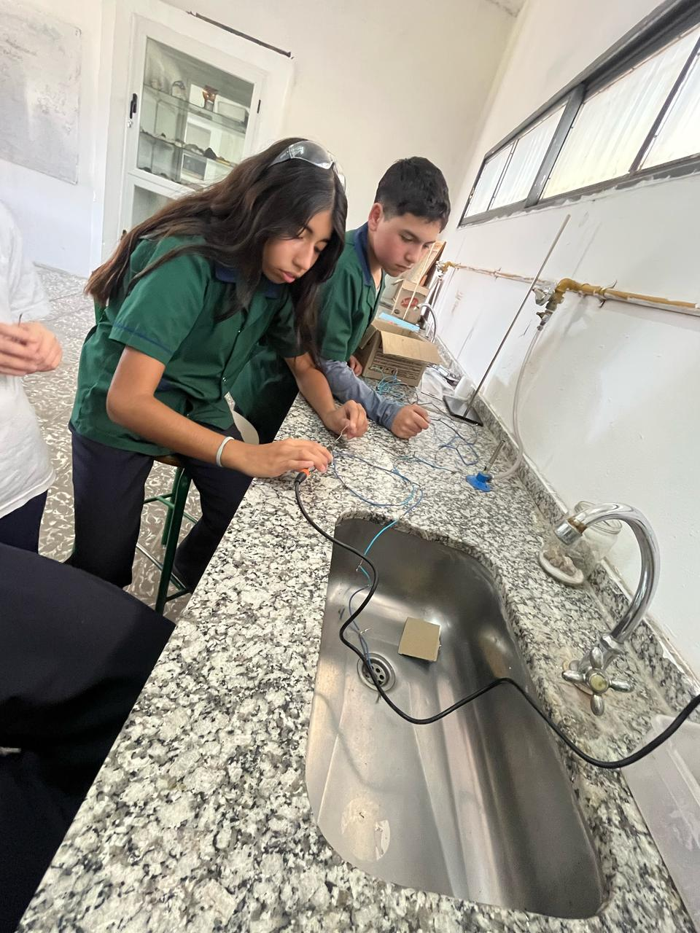
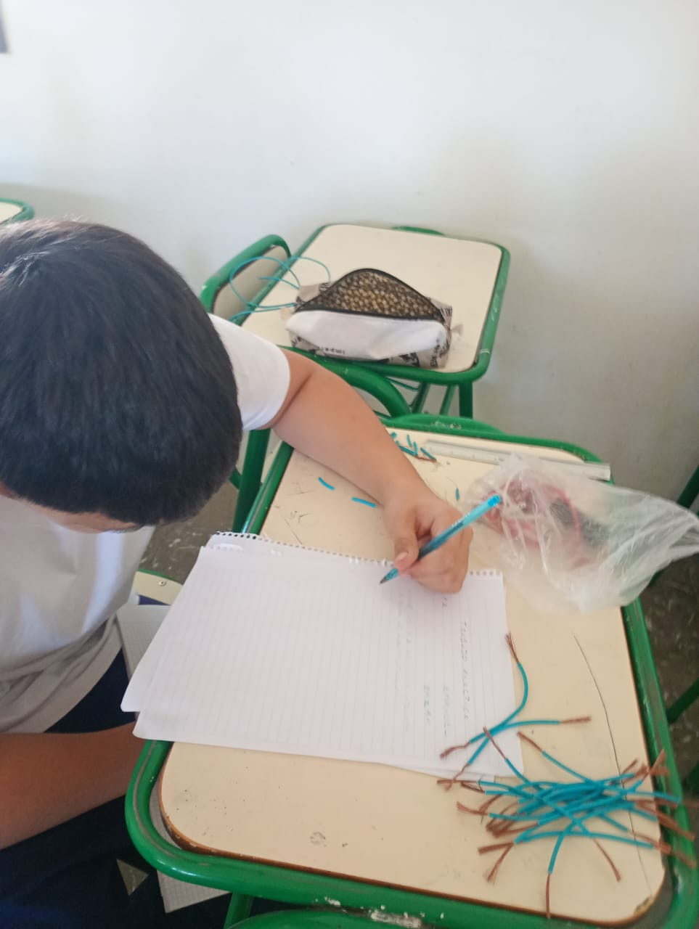
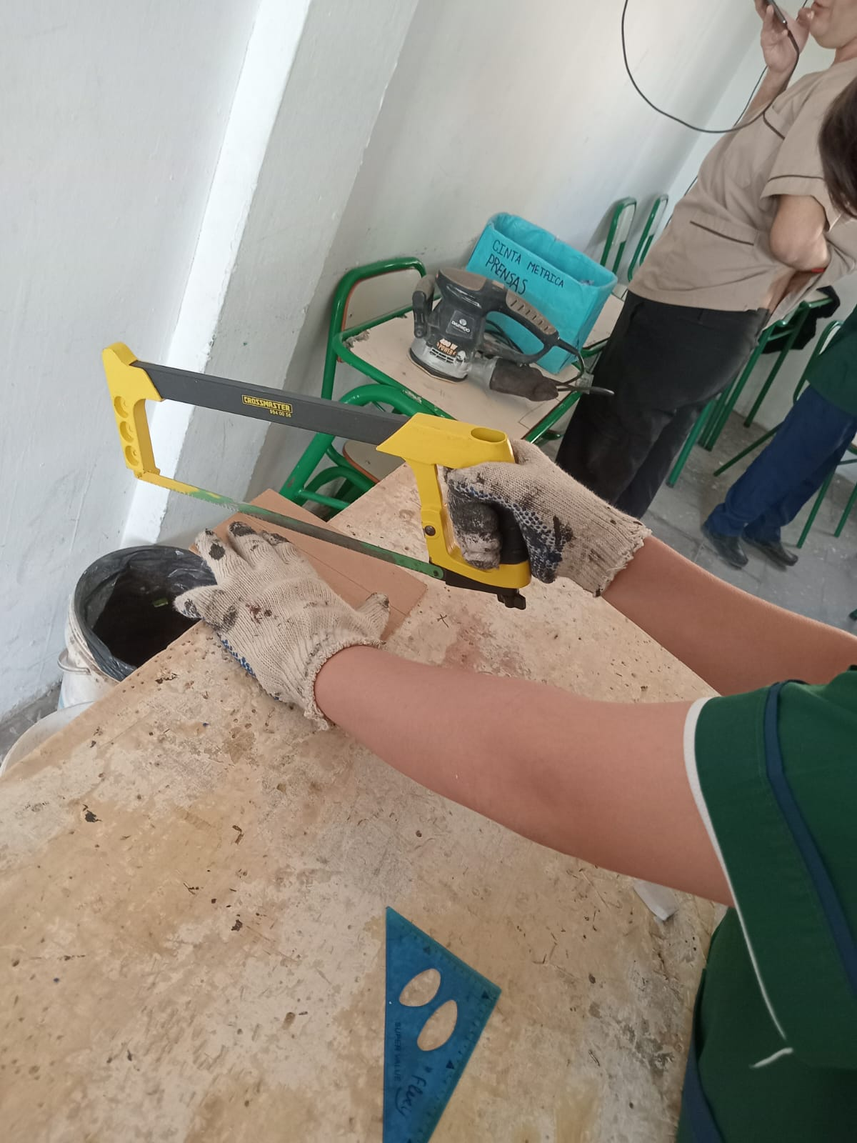
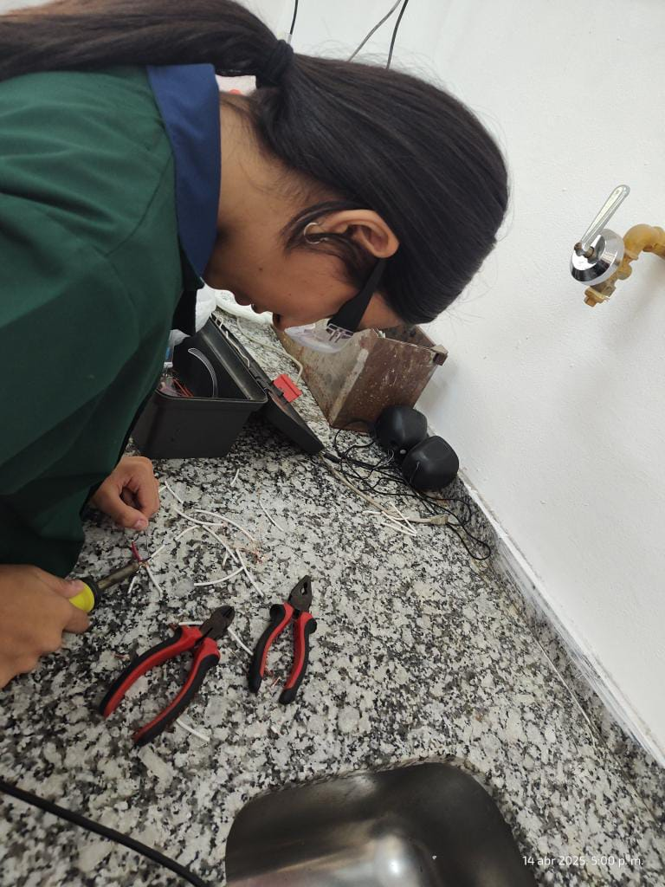
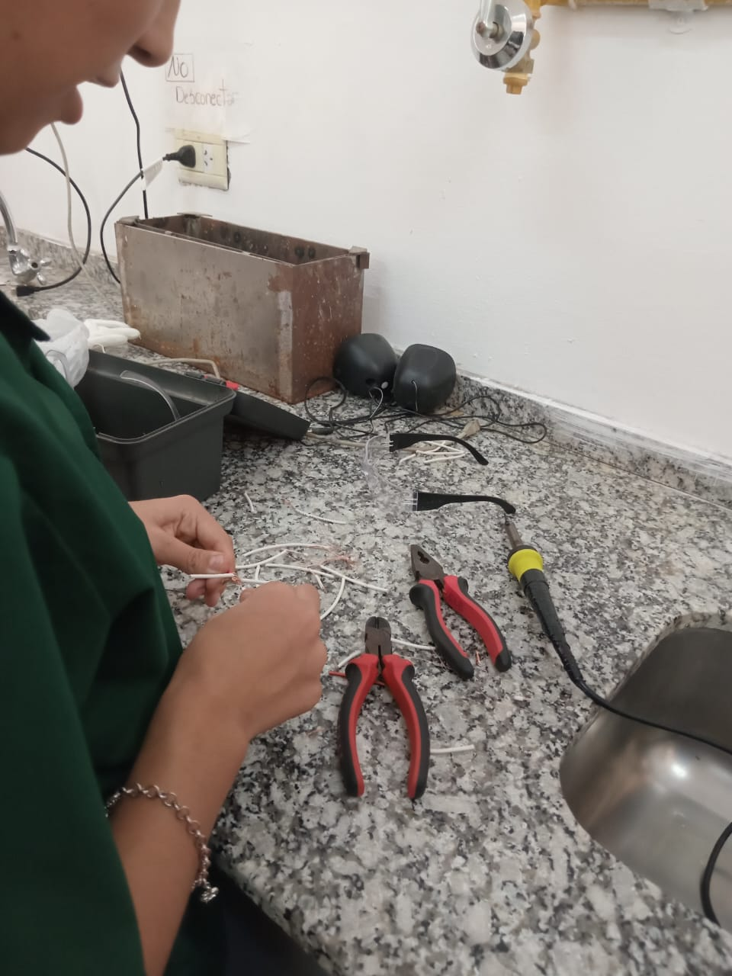
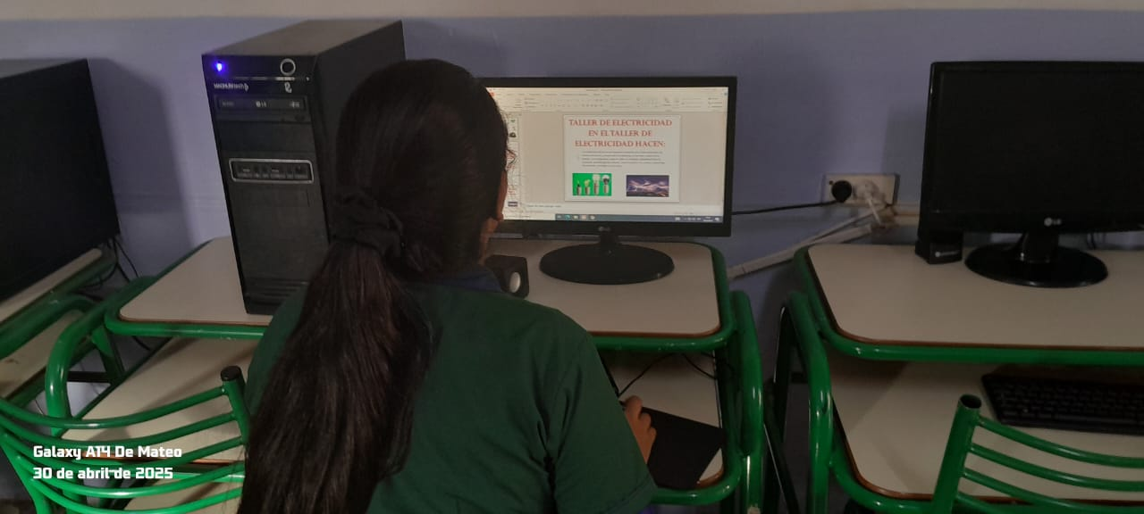
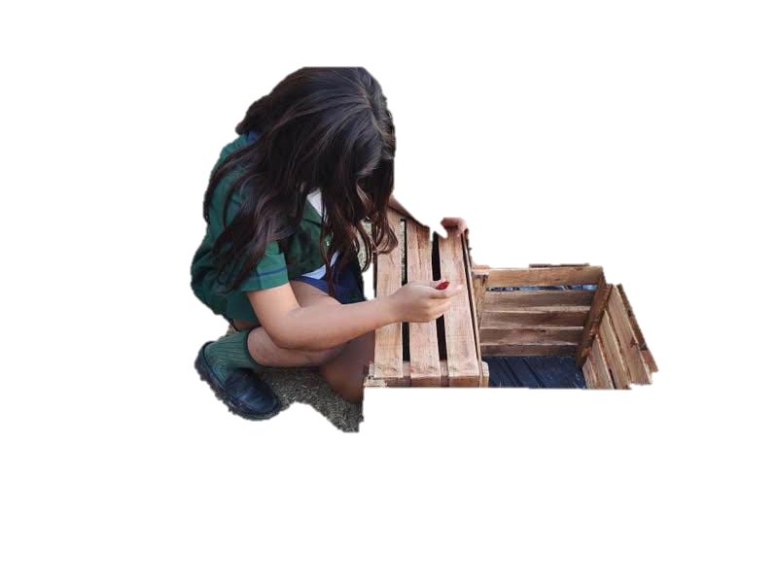

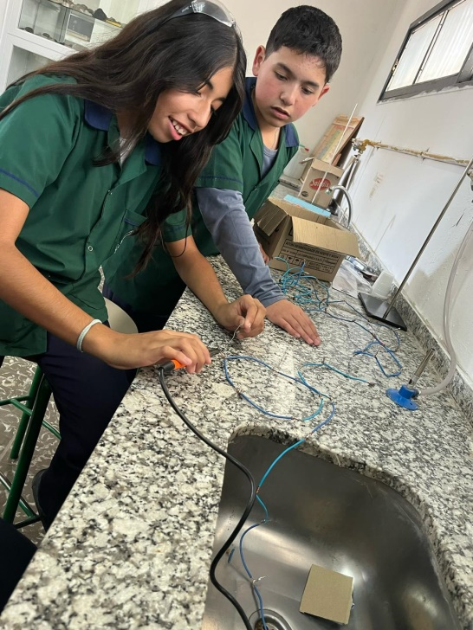
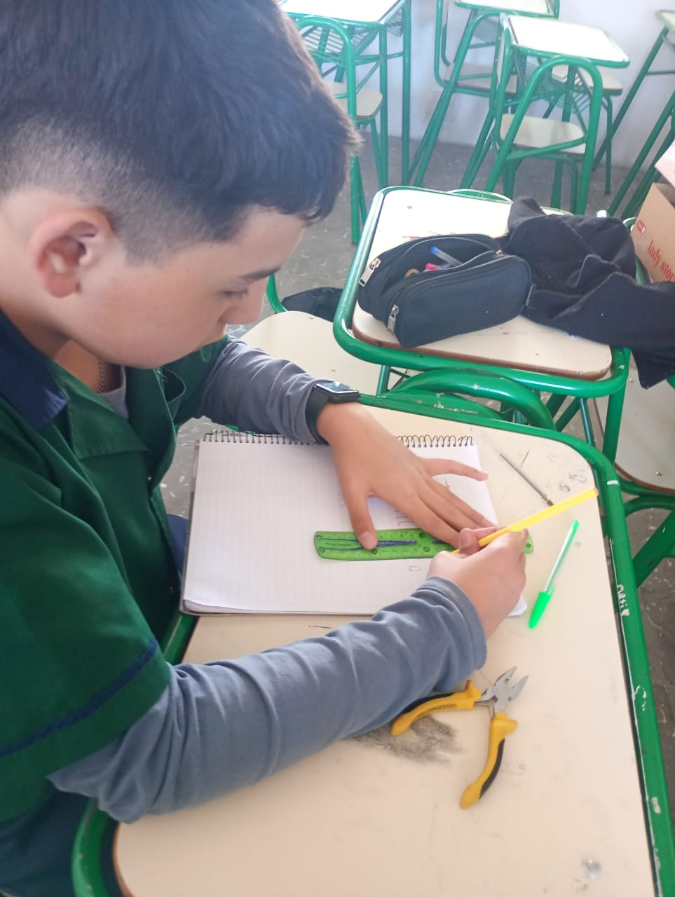

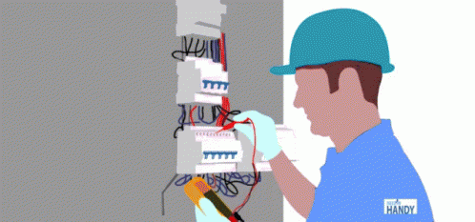
TALLERES DE MINERIA
TALLER DE HERRAMIENTAS UNIVERSALES
Taller Laboratorio
de Informatica
Taller de Electricidad 1
¿Qué se trabaja en el taller de Electricidad?
Por ej: te enseñan a cortar cables, pelar cables, hacen
Empalmes.
Ahora los chicos de electricidad estan elaborando una maqueta que tiene el tablero general de una casa y tenes que pasar los cables por tubitos que estan por las paredes
En Informatica se aprende a :
Manejar distintas aplicaciones y a trabajar en esas aplicaciones, como tambien aprendemos a Realizar un Video con distintas fotos
¿Para qué sirve este taller ?
Un taller de herramientas universales sirve para realizar una amplia gama de tareas de reparación, construcción, y bricolaje, tanto en el hogar como en otros contextos.
¿Y que podemos crear en este taller?
Se puede crear muchas cosas gracias a la enseñanza de como usar cada herramienta , tampoco algo tan profesional , por ej: cuadros, mesas ratoneras y cualquier cosa que sea facil de armar
Luz Pelayes
Profesora: Andrea Gómez
1°A
2025

